Slide 1
Upowszechnienie alternatywnych metod rozwiązywania sporów poprzez podniesienie kompetencji mediatorów, utworzenie Krajowego Rejestru Mediatorów (KRM) oraz działania informacyjne
Komitet Rady Ministrów do spraw Cyfryzacji

Slide 2
Wnioskodawca: Minister Sprawiedliwości
Beneficjent: Ministerstwo Sprawiedliwości
Partnerzy: Centralny Instytut Analiz Polityczno – Prawnych, Konfederacja Lewiatan, Katolicki Uniwersytet Lubelski Jana Pawła II, Regionalna Izba Gospodarcza Pomorza
Okres realizacji projektu
 | Termin rozpoczęcia | Termin zakończenia
Planowany, aktualny: | 2020-06-01 | 2023-08-31
Faktyczny: | 2020-06-01 | 2023-12-31
Koszt i źródło finansowania projektu
 | Koszt ogółem | w tym środki UE (POWER, Działanie 2.17)
Planowany, aktualny: | 12 196 438,62 zł | 10 279 158,47 zł
Faktyczny: | 8 234 152,22 zł | 6 939 743,49 zł

Slide 3
Cel i produkty projektu
Cel główny: Profesjonalizacja zawodu mediatora poprzez utworzenie Krajowego Rejestru Mediatorów (KRM)
Nazwa produktu | Planowany termin wdrożenia | Faktyczny termin wdrożenia | Odstępstwa od założeń
Przeglądanie listy mediatorów |  |  | W związku z brakiem wejścia w życie przepisów ustawy o zmianie ustawy o nieodpłatnej pomocy prawnej, nieodpłatnym poradnictwie obywatelskim oraz edukacji prawnej oraz niektórych innych ustaw. Nie ma możliwości uruchomienia systemu. Realizowany jest pilotaż Krajowego Rejestru Mediatorów. Pełna wersja systemu zostanie uruchomiona po wejściu w życie odpowiednich przepisów.
Elektroniczna obsługa procesu mediacji obejmująca wymianę dokumentów oraz korespondencję między stronami
System teleinformatyczny Krajowy Rejestr Mediatorów (KRM) | 2023-08 | pilotażowo 2023-12
Rejestr Krajowy Rejestr Mediatorów (KRM) | 2023-08 | pilotażowo 2023-12

Slide 4
Cel i produkty projektu
Nazwa produktu | Planowany termin wdrożenia | Faktyczny termin wdrożenia | Odstępstwa od założeń
Akt prawny w zakresie utworzenia Krajowego Rejestru Mediatorów | 2023-03 | 2023-06
Raport nt. potrzeb społecznych związanych z Krajowym Rejestrem Mediatorów | 2021-06 | 2021-07
Raport z działań informacyjnych w zakresie promowania alternatywnych metod rozwiązywania sporów w tym mediacji oraz KRM | 2023-07 | 2023-08
Publikacja dotycząca e-mediacji | 2023-06 | 2023-09
Mediatorzy, którzy otrzymali wsparcie szkoleniowe lub uczestniczyli w studiach podyplomowych z zakresu prowadzenia mediacji | 2023-06 | 2023-08

Slide 5
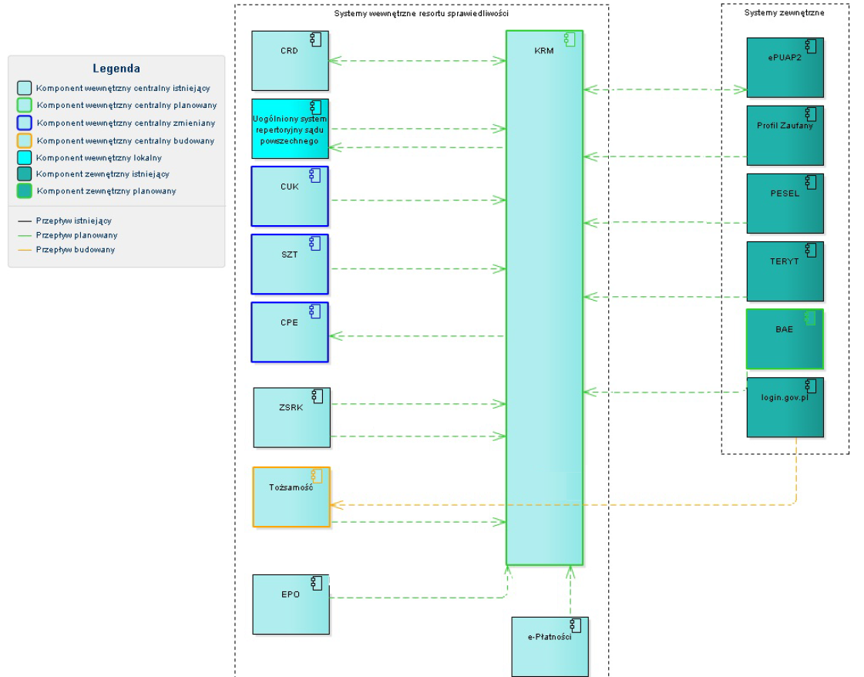
Produkty projektu (systemy teleinformatyczne) – interoperacyjność
PLAN:

Slide 6
Produkty projektu (systemy teleinformatyczne) – interoperacyjność
REALIZACJA:

Slide 7
Wskaźniki produktu projektu (odstępstwa od założeń)
Nazwa wskaźnika | Planowana wartość docelowa | Wartość osiągnięta | Odstępstwa od założeń
Liczba projektów aktów pranych w zakresie utworzenia Krajowego Rejestru Mediatorów | 3 | 0 | Projekt ustawy został przekazany a/a – dyskontynuacja prac rządu.
Wskaźniki rezultatu projektu (odstępstwa od założeń)
Nazwa wskaźnika | Planowana wartość docelowa | Wartość osiągnięta | Odstępstwa od założeń
Liczba utworzonych Rejestrów Mediatorów na poziomie krajowym | 1 | 0 | Projekt ustawy został przekazany a/a – dyskontynuacja prac rządu.

Slide 8
Utrzymanie efektów projektu
Zagrożenia:
Zapewnienie utrzymania projektu (w okresie trwałości)
Procedowane jest Zarządzenie Ministra Sprawiedliwości w sprawie powierzenia sądom apelacyjnym wykonywania czynności związanych z projektowaniem, wdrażaniem i utrzymywaniem sądowych systemów teleinformatycznych.

Slide 9
Dziękuję za uwagę
Komitet Rady Ministrów do spraw Cyfryzacji

